Slide 1
Укрепление регионального сотрудничества по развитию навыков в рамках Программы ЦАРЭС: Основные достижения, вызовы и возможности сотрудничества.
Организационное совещание и круглый стол с участием международных экспертов
30–31 мая 2022, Тбилиси, Грузия
Развитие навыков в регионе ЦАРЭС: Усиление конвергенции для соответствия региональным и глобальным стандартам
Довелин Раннвейг Мендоса
Консультант
Азиатский банк развития

Slide 2
Содержание презентации
1
2
4
Конвергенция структур управления: правовые и институциональные реформы
Сближение политики с международными стандартами: четыре уровня сотрудничества
3
Нерешенные проблемы: финансирование, создание и поддержание эффективных систем развития навыков
Планы на будущее: Усиление конвергенции и обоснование комплексного подхода к развитию навыков

Slide 3
Раздел 1: Конвергенция структур управления: правовые и институциональные реформы в трех областях

Slide 4
правовые и институциональные реформы в трех областях
1. Издание основополагающих законов и указов
2. Централизация структур управления
3. Увеличение разнообразия типов учебных заведений и программ

Slide 5
Афганистан
Закон о гражданском высшем образовании (2015)
Закон об образовании (2008)
Конституция Афганистана (2004)
Законопроект о ТиПО (2020)
Азербайджан
Закон о образовании (2009)
Китай
Закон о развитии частного образования (2002)
Закон о высшем образовании (1998)
Закон о техническом и профессиональном образовании (1996)
Грузия
Закон о развитии качества образования (2010)
Закон об общем образовании (2005)
Закон о высшем образовании (2004) (Перспективы высшего образования в Грузии и интеграция в ЕПВО
Закон о профессиональном образовании (2018)
Закон о специальном профессиональном образовании и обучении (2011)
Казахстан
Закон о образовании (1992- 2018)
Закон об образовании № 319-III ЗРК (2021)
Кыргызская Республика
Постановление о стратегических направлениях развития системы образования (2012)
Указ о двухступенчатой системе высшего образования (2011)
Закон об образовании (последние поправки внесены в 2019 г.) (1992)
Монголия
Генеральный план высшего образования на 2006–2015 годы (2006)
Закон об образовании, № 19 (поправки внесены в 2019) (2002)
Закон об образовании (1995)
Закон об образовании (1991 г.) (установил правовую основу для частных университетов и учреждений)
Закон о профессиональном обучении и образовании 2009
Пакистан
Постановление о Комиссии по высшему образованию (2002)
Закон об ученичестве 2018
Закон о Национальной комиссии по профессионально-техническому обучению 2011 г.
Таджикистан
Закон № 1004 Министерства образования от 22 июля 2013 г. «Об образовании» (2013)
Закон № 531 от 19 мая о высшем образовании (2009)
Закон № 1761/Подготовка специалистов с учетом требований рынка труда
Проект Закона о начальном профессиональном образовании и обучении 2020
Закон № 1394 «Об образовании взрослых» с поправками от 2 января 2018 г.
Закон о содействии занятости 2003
Туркменистан
№ 391-IV об образовании (2013) (регулирует высшее и профессиональное образование и устанавливает степени бакалавра, магистра и специалиста)
Узбекистан
Закон о образовании (1997)
Национальная программа подготовки кадров (1992)
Закон № 61/1998 о внесении изменений и дополнений в Закон о занятости населения, с поправками 2014 года.
Постановление № 242 от 2012 г.
Закон № 464-I об образовании (текст № 225) 1997 г.)
Законы и указы о высшем образовании и ТиПО в РЕГИОНЕ ЦАРЭС
Источник: Международная ассоциация университетов «Всемирная база данных высшего образования». Париж, 2021; https://www.whed.net/home.php and UNESCO-UNEVOC International Centre. “UNESCO-UNEVOC TVET Country Profiles Database.” Bonn, 2022. https://unevoc.unesco.org/home/TVET+Country+Profiles.

Slide 6
правовые и институциональные реформы в трех областях
1. Издание основополагающих законов и указов
2. Централизация структур управления
3. Увеличение разнообразия типов учебных заведений и программ

Slide 7
Руководящие органы, отвечающие за высшее образование и ТиПО в РЕГИОНЕ ЦАРЭС
Страна | В рамках одного министерского органа | В рамках отдельных органов министерского уровня | Название ответственных органов
Афганистан | Подлежит уточнению | Подлежит уточнению | Подлежит уточнению
Азербайджан | х |  | Министерство образования
Китай |  | х | Министерство образования Министерство трудовых ресурсов и социального обеспечения
Грузия | х |  | Министерство образования и науки
Казахстан | х |  | Министерство образования и науки
Кыргызская Республика | х |  | Министерство образования и науки
Монголия |  | х | Министерство образования и науки Министерство труда и социальной защиты
Пакистан | х |  | Федеральное министерство образования
Таджикистан |  |  | Министерство образования и науки
Туркменистан | х |  | Министерство образования
Узбекистан |  | х | Министерство занятости и трудовых отношений Министерство высшего и среднего специального образования
Источники: Авторский анализ на основе данных Международного центра ЮНЕСКО-ЮНЕВОК. «База данных ЮНЕСКО-ЮНЕВОК. ТиПО по странам» Bonn, 2022. https://unevoc.unesco.org/home/TVET+Country+Profiles; и Международная ассоциация университетов «Всемирная база данных высшего образования». Париж, 2021. https://www.whed.net/home.php

Slide 8
правовые и институциональные реформы в трех областях
1. Издание основополагающих законов и указов
2. Централизация структур управления
3. Увеличение разнообразия типов учебных заведений и программ

Slide 9
Типы высших учебных заведений в регионе ЦАРЭС
Страна | Университет |  |  |  | Академия | Институт |  | Консерватория | Колледж
 | Обычный | Исследования | Педагогический | Открытый |  | Обычный | Исследования |  | Обычный | 2-х годичный | Независимый | Профессиональный
Афганистан | х |  |  |  |  | х
Азербайджан | х |  |  |  | х | х |  | х
Китай | х |  |  | х |  |  | х |  | х | х | х | х
Грузия |  | х | х |  |  |  |  |  | х
Казахстан |  | х | х |  | х | х
Кыргызская Республика | х |  |  |  | х | х |  | х
Монголия |  | х |  |  |  |  | х |  | х
Пакистан | х |  |  |  |  |  |  |  | х
Таджикистан | х |  |  |  | х | х
Туркменистан | х |  |  |  | х | х |  | х
Узбекистан | х |  |  |  | х | х
Источник: Авторский анализ на основе данных Международной ассоциации университетов. «Всемирная база данных высшего образования». Париж, 2021. https://www.whed.net/home.php.

Slide 10
Раздел 2. Сближение политики с международными стандартами: Четыре уровня сотрудничества

Slide 11
Сближение политики с международными стандартами:
Четыре уровня сотрудничества
Диалог
Аккомодация
Передача знаний
Обмен информацией и нетворкинг
никакого давления на выражение согласия или формирование официального заключения, или участие в конкретных действиях
влечет за собой конкретные действия
партнеры «приспосабливаются» друг к другу, но принципиально не меняя своих внутренних структур, ориентации и целей.
влечет за собой конкретные действия, которые потребуют от одного партнера коренного изменения его функционирования.
односторонний обмен знаниями от одного партнера к другому, приводящий к изменению практики с одной стороны.
Интеграция
участие в действиях, которые потребуют фундаментальных изменений в организационной структуре, процедурах и правилах среди всех вовлеченных
Двусторонний обмен, требующий постоянных и равных усилий всех партнеров для достижения общесогласованных целей, принципов или результатов на системном и/или практическом уровне.
Но согласованные действия принципиально не меняют функционирование учреждения

Slide 12
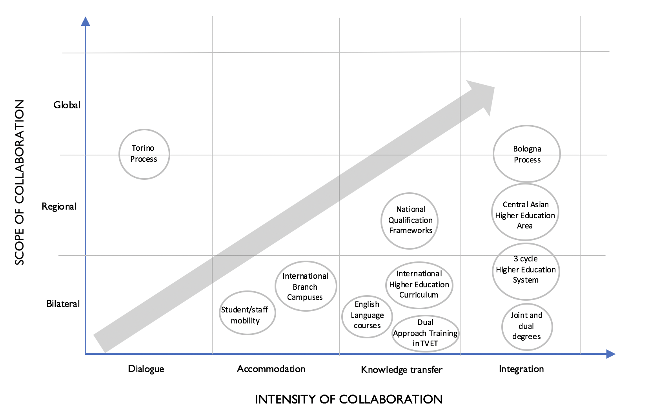
Интенсивность и масштабы международного сотрудничества в сфере высшего образования и ТиПО в регионе ЦАРЭС

Slide 13
Интеграция
Членство или соответствие Болонскому процессу
Создание Центральноазиатского пространства высшего образования (ЦАПВО)
Внедрение трехступенчатой системы высшего образования
Международные совместные программы и программы двойного диплома

Slide 14
Болонский процесс
Повсеместно считается самой масштабной региональной инициативой по реформе высшего образования из когда-либо предпринятых.
Начался в 1999 году: с 29 европейскими странами и одной целью: обеспечить согласованность систем высшего образования на всем континенте.
  Поощряет академическую и рабочую мобильность
  Повышает совместимость и сопоставимость квалификаций, программ и содержания курсов высшего образования.
С тех пор процесс распространился на 49 стран; за пределами Европейского Союза

Slide 15
Членство в международных и региональных пространствах высшего образования
Страна | Болонский процесс |  |  | Центральноазиатское пространство высшего образования
 | Подписант |  | Соблюдает требования
 | Да | Год присоединения
Афганистан
Азербайджан | х | 2005
Китай
Грузия | х | 2005
Казахстан | х | 2010 |  | х
Кыргызская Республика |  |  | X (2-цикла и ECTS) | х
Монголия
Пакистан
Таджикистан |  |  | X (2-цикла и ECTS) | х
Туркменистан |  |  | X (2-цикла) | х
Узбекистан |  |  | X (2-цикла) | х

Slide 16
Интеграция
Членство или соответствие Болонскому процессу
Создание Центральноазиатского пространства высшего образования (ЦАПВО)
Внедрение трехступенчатой системы высшего образования
Международные совместные программы и программы двойного диплома

Slide 17
Членство в международных и региональных пространствах высшего образования
Страна | Болонский процесс |  |  | Центральноазиатское пространство высшего образования
 | Подписант |  | Соблюдает требования
 | Да | Год присоединения
Афганистан
Азербайджан | х | 2005
Китай
Грузия | х | 2005
Казахстан | х | 2010 |  | х
Кыргызская Республика |  |  | X (2-цикла и ECTS) | х
Монголия
Пакистан
Таджикистан |  |  | X (2-цикла и ECTS) | х
Туркменистан |  |  | X (2-цикла) | х
Узбекистан |  |  | X (2-цикла) | х

Slide 18
Интеграция
Членство или соответствие Болонскому процессу
Создание Центральноазиатского пространства высшего образования (ЦАПВО)
Внедрение трехступенчатой системы высшего образования
Международные совместные программы и программы двойного диплома

Slide 19
Этапы высшего образования в регионе ЦАРЭС
Страна | Трехступенчатая структура степени |  |  | Традиционный путь
 | Бакалавр | Магистр | Докторант | Первый | Второй | Третий
Афганистан | Степень бакалавра; 4-5 лет | Степень магистра; 2 года | PhD, разрабатывается
Азербайджан | Бакалавр, 4-5 лет | Магистр, 1,5-2 года | Доктор, 2-3 года
Китай | Бакалавр, 4 года | Магистр; 2-3 года | Докторантура, 3 года с магистром, 5 лет с бакалавром
Грузия | Бакалавр, 4 года | Магистр; 2 года | Докторант, 3 года
Казахстан | Бакаларв, 4 года | Магистратура ( 1-2 года) | Докторант, 3 года | Специалист, 5-6 лет
Кыргызская Республика | Бакалавр, 3 лет | Магистр, 2 года |  | Диплом специалиста, 5 лет | Аспирантура, 3 года | Докторантура
Монголия | Бакалавр, 4 года | Магистр; 2 года | Докторант, 3 года
Пакистан | Бакалавр, 4- 4 года | Магистр; 2 года | Докторант, 3-5 лет
Таджикистан | Бакалавр, 3 лет | Магистр, 2 года | Докторант, 3-5 лет | Мутахассис, 5 лет | Дипломы кандидата наук (Аспирантура) | Доктор наук (Докторантура)
Туркменистан | Диплом специалиста, 4 года | Магистр, 1-2 года | Не применяется | Диплом Hünärmeniň (специалист) 5 лет | Аспирантура, 3 года | Докторантура, 3 года
Узбекистан | Бакалавр, 5 лет | Магистр, 1,5-2 года | Доктор, 2-3 года
Источник: Авторский анализ на основе данных Международной ассоциации университетов. «Всемирная база данных высшего образования». Париж, 2021. https://www.whed.net/home.php.

Slide 20
Интеграция
Членство или соответствие Болонскому процессу
Создание Центральноазиатского пространства высшего образования (ЦАПВО)
Внедрение трехступенчатой системы высшего образования
Международные совместные программы и программы двойного диплома

Slide 21
Сближение политики с международными стандартами:
Четыре уровня сотрудничества

Slide 22
Раздел 3: Оставшиеся проблемы: финансирование, создание и поддержание эффективных систем развития навыков

Slide 23
Четыре компонента эффективной системы навыков
4. Использование развитых навыков
Доступ к национальным, региональным и международным рынкам труда
3. Развитие необходимых навыков
Достаточное количество
Высокое к ачество
Соответствует потребностям рынка труда и отдельного учащегося
Обеспечит инклюзивный и справедливый доступ
2. Определение необходимых навыков
В настоящее время
В будущем
1. Создание структуры управления
Эффективная структура управления
Актуальные политики
Достаточные ресурсы
Справедливый, эффективный и прозрачный процесс найма для облегчения трудовой миграции

Slide 24
Нерешенные проблемы в регионе ЦАРЭС
4. Использование развитых навыков
Доступ к национальным, региональным и международным рынкам труда
3. Развитие необходимых навыков
Достаточное количество
Высокое к ачество
Соответствует потребностям рынка труда и отдельного учащегося
Обеспечит инклюзивный и справедливый доступ
2. Определение необходимых навыков
В настоящее время
В будущем
1. Создание структуры управления
Эффективная структура управления
Актуальные политики
Достаточные ресурсы
Справедливый, эффективный и прозрачный процесс найма для облегчения трудовой миграции

Slide 25
Оставшиеся проблемы
Неравномерность расходов на образование в целом, только 4 страны ЦАРЭС тратят больше, чем в среднем по миру в % от ВВП.
Сокращение государственных инвестиций в высшее образование с 1990-х годов, а также низкий уровень финансирования ТиПО.
Усилия по улучшению информации о рынке труда и планирования сталкиваются с проблемами реализации
Увеличение количества высших учебных заведений и учреждений ТиПО, но не числа учащихся
Общее повышение качества высшего образования в нескольких странах ЦАРЭС, особенно в отношении отдельных «элитных» школ; Тем не менее, качество ВО и ТиПО остается неудовлетворительным
Несоответствие навыков ведет к низким перспективам трудоустройства, особенно среди выпускников ТиПО.
Недостаточная инклюзивность и справедливость: финансовые и другие барьеры для доступа к программам остаются высокими; низкий уровень посещаемости, особенно для бедных домохозяйств.
Отсутствует эффективная и дальновидная политика и меры, которые непосредственно улучшают поток и использование знаний и навыков в разных странах.

Slide 26
Компонент 4: Использование развитых навыков на национальном, региональном и международном рынках труда
Международная трудовая миграция играет огромную и все более важную роль в регулировании спроса и предложения рабочей силы в регионе ЦАРЭС.
30 миллионов эмигрантов в настоящее время происходят из региона ЦАРЭС
Денежные переводы, которые мигранты отправляют домой, важны для многих членов ЦАРЭС.

Slide 27
Полученные личные денежные переводы
(в % от ВВП)
Денежные переводы способствуют формированию человеческого капитала; улучшению доступа к образованию и здравоохранению
Сокращению бедности, особенно в домохозяйствах-получателях.
И в отличие от официальной помощи в целях развития, денежные переводы поступают непосредственно в домохозяйства, которые в них нуждаются.
Источник: АЗИАТСКИЙ БАНК РАЗВИТИЯ
Источник: Расчеты автора на основе данных Азиатского банка развития

Slide 28
Компонент 4: Использование развитых навыков на национальном, региональном и международном рынках труда
Миграция важна не только для стран, которые получили значительные объемы денежных переводов, но и для всех членов ЦАРЭС в качестве получателей, источников мигрантов, или в обоих случаях.
Чистая численность иммигрантов, % населения

Slide 29
Использование развитых навыков на национальном, региональном и международном рынках труда
Учитывая историческую и сохраняющуюся важность миграции в регионе ЦАРЭС, любая инициатива по развитию навыков должна учитывать влияние миграции.
Большая часть этих значительных и растущих миграционных потоков происходит в рамках запутанной системы найма, не связанной с системами обучения.

Slide 30
Использование развитых навыков на национальном, региональном и международном рынках труда
«расход мозгов» и эксплуатация рабочих
Неэффективные и непрозрачные системы найма
Отсутствие связи между системами найма и обучения

Slide 31
Раздел 4. Планы на будущее: Усиление конвергенции и обоснование комплексного подхода к развитию навыков

Slide 32
Необходимость комплексного подхода к развитию навыков:
Двусторонний подход
1. Усиление конвергенции: Опираясь на уже достигнутый прогресс в стандартизации и гармонизации ВО и ТиПО
Поддержка реформ, вдохновленных Болонским процессом
2. Создание недостающих основ управления наймом персонала и информационными системами
Создание необходимой базы знаний о существующих законах, правилах и практике найма в регионе ЦАРЭС.
Сравнение опыта ЦАРЭС с современным уровнем развития международных коридоров найма для извлечения ценных уроков и изучения передового опыта
Поддержка Центральноазиатского пространства высшего образования (ЦАПВО) и Туринского процесса, ориентированного на ТиПО
Поддержка дуальных и/или совместных программ и обменов преподавателей и студентов;
Разработка двусторонних и/или региональных квалификаций и создание филиалов
Создание сетей университетов и поставщиков ТиПО в масштабах ЦАРЭС
Разработка базы данных и информационной системы по рабочей силе и рынку труда в масштабах ЦАРЭС

Slide 33
Необходимость комплексного подхода к развитию навыков:
Двусторонний подход
1. Усиление конвергенции: Опираясь на уже достигнутый прогресс в стандартизации и гармонизации ВО и ТиПО
Поддержка реформ, вдохновленных Болоньей
2. Делать новые шаги Создание недостающих основ управления наймом персонала и информационными системами
Создание необходимой базы знаний о существующих законах, правилах и практике найма в регионе ЦАРЭС.
Сравнение опыта ЦАРЭС с современным уровнем развития международных коридоров найма для извлечения ценных уроков и изучения передового опыта
Поддержка Центральноазиатского пространства высшего образования (ЦАПВО) и Туринского процесса, ориентированного на ТиПО
Поддержка дуальных и/или совместных программ и обменов преподавателей и студентов;
Разработка двусторонних и/или региональных квалификаций и создание филиалов
Создание сетей университетов и поставщиков ТиПО в масштабах ЦАРЭС
Разработка базы данных и информационной системы по рабочей силе и рынку труда в масштабах ЦАРЭС

Slide 34
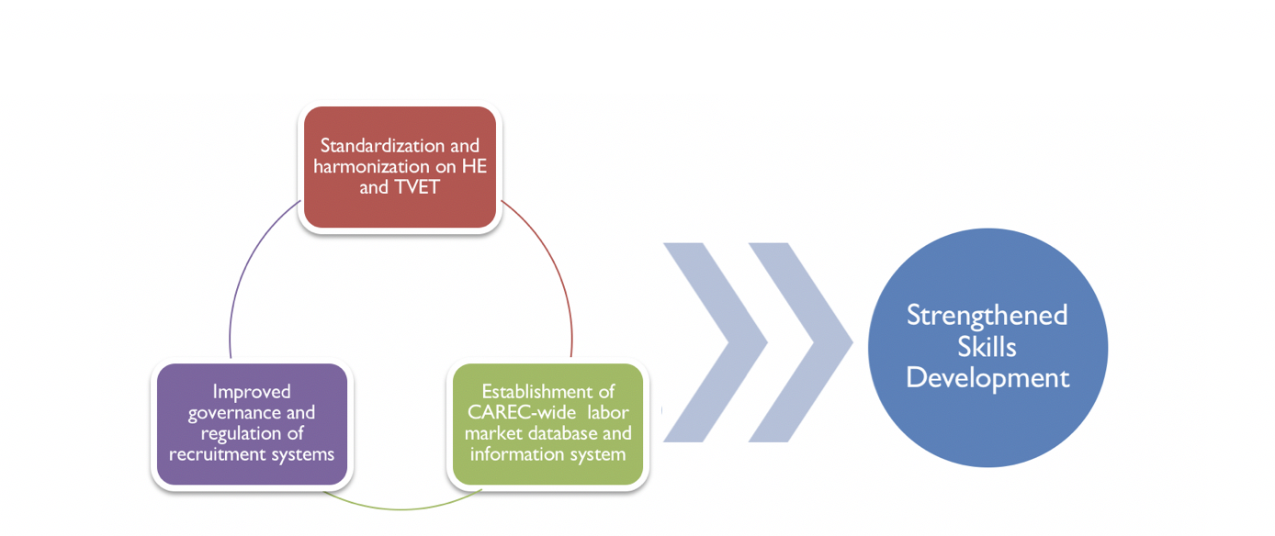
Создание колеса удачи:
На пути к комплексному подходу, увязывающему стандартизацию и гармонизацию, систему найма и рабочей силы и информационную систему рынка труда
Стандартизация и гармонизация ВО и ТиПО
Усиленное развитие навыков
Повышение качества управления и регулирования систем найма
Разработка базы данных и информационной системы по рабочей силе и рынку труда в масштабах ЦАРЭС

Slide 35
Больше информации:
Довелин Раннвейг Мендоса dmendoza@migrationpolicyanalysis.org
Спасибо за внимание!

